Slide 1
Животные севера
ГБДОУ детский сад №27 комбинированного вида Красногвардейского района Санкт-Петербург
Воспитатель: Николаева Наталья Владимировна

Slide 2
Цель: Познакомить детей с животными севера
Задачи:
уточнить с детьми названия животных Севера; знание их внешних признаков; знать семью; развивать словарь по данной теме.
Развивать у детей познавательный интерес к жизни животных Крайнего Севера.
Воспитывать любовь к природе, к животным.

Slide 3
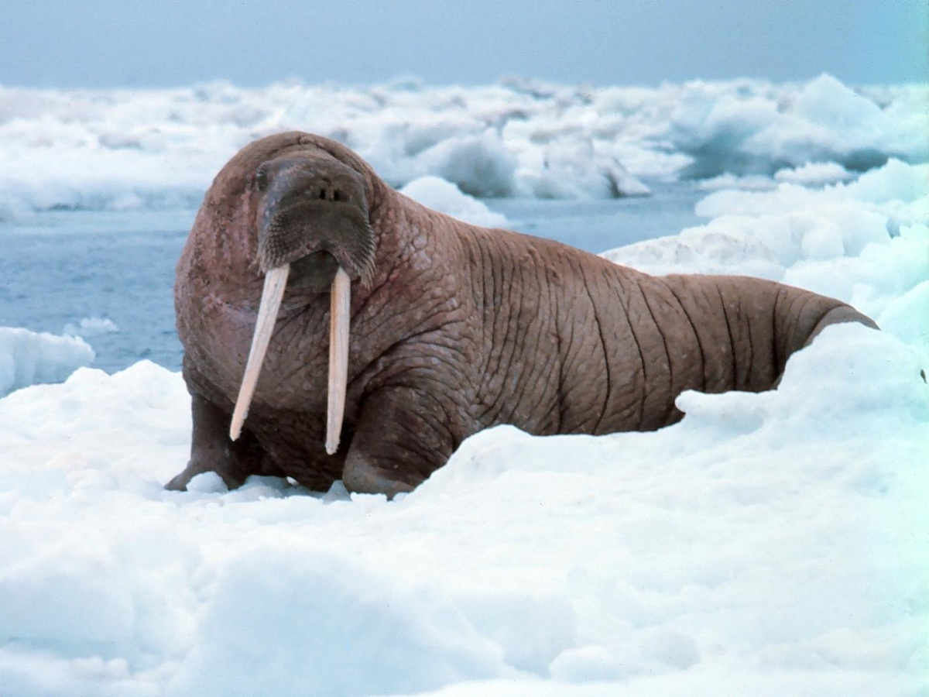
Толст, морщинист, два клыка
Он похож на старика.
Он на льду лежит — и что ж?
Не мёрзнет толстокожий … (Морж)

Slide 4
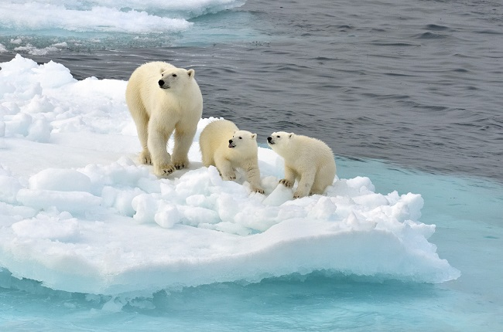
Он в шубе белой щеголяет,
Умеет плавать и ныряет.
У моржа соседи –
Белые ... (медведи).

Slide 5
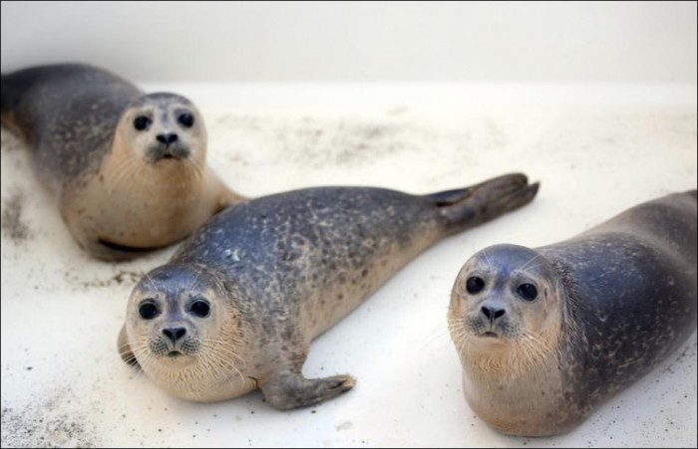
Странный гладкий серый кот
Рыбу ест, во льдах живет,
Есть усы, и хвост, и ротик,
Кто же это? – ... морской котик.

Slide 6
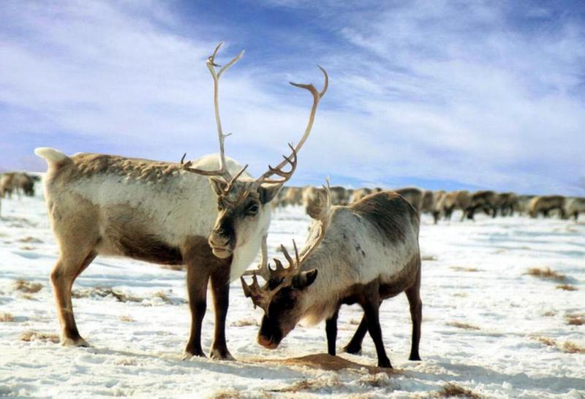
У него есть большие рога
И бежать ему в тундре не лень,
Потому не боится врага
Очень умный и быстрый… (олень).

Slide 7
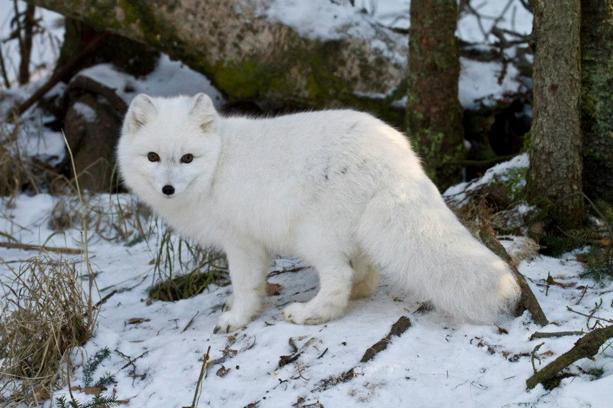
В тундре белый лис гуляет,
Мышек маленьких пугает.
Очень хитрый он ловец.
Как зовут его? (песец).

Slide 8
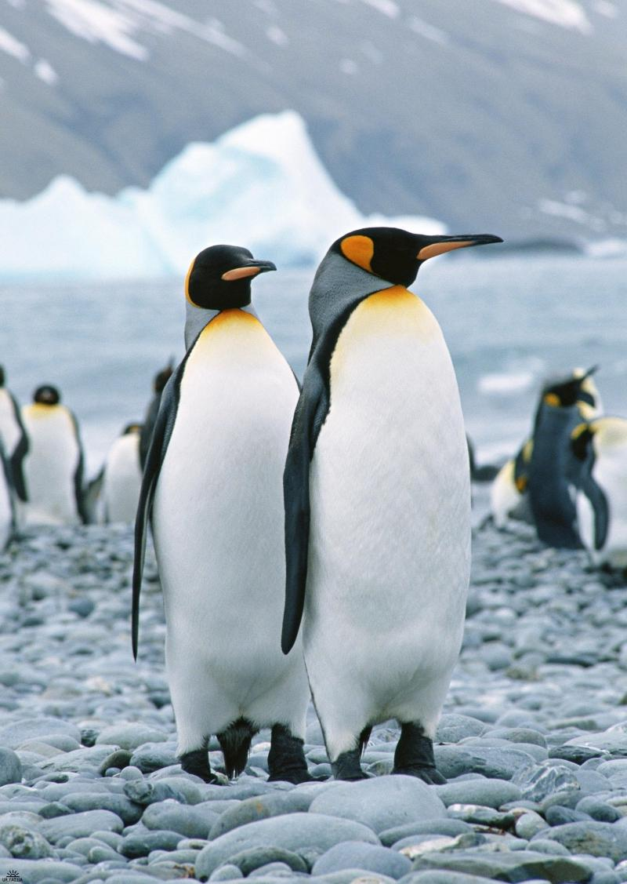
Про полёты позабыл,
Крылья в ласты превратил,
Рыбку ловит среди льдин
Антарктический … (пингвин)!

Slide 9
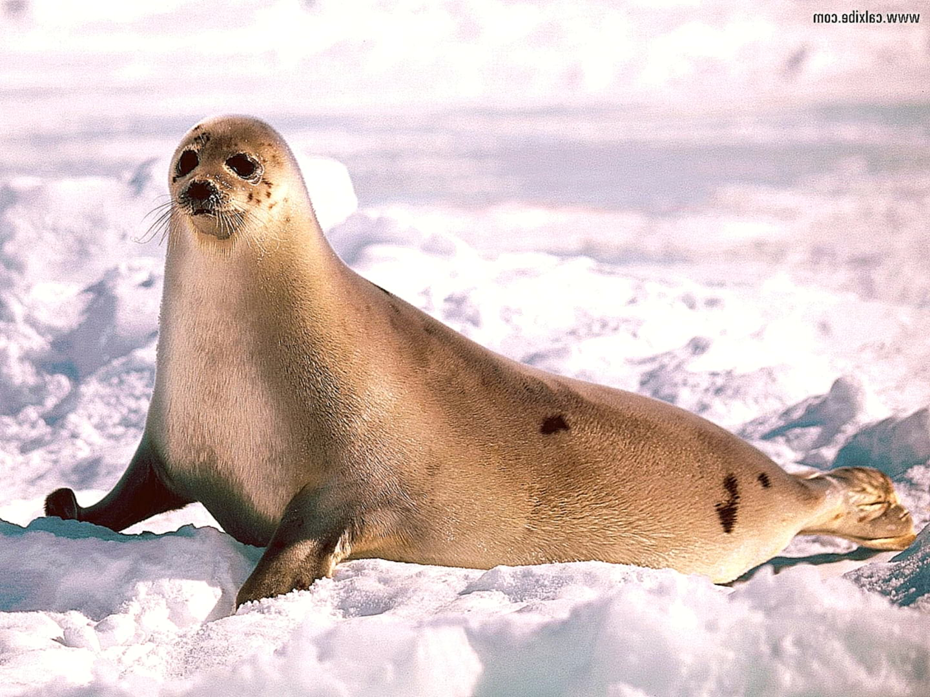
За треской и за селедкой,
Может плавать очень ловко,
И ныряет целый день,
Этот северный ( тюлень).

Slide 10
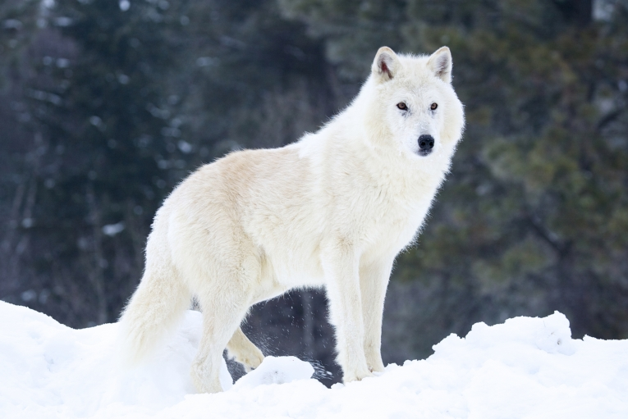
Ловкий маленький зверёк
Живёт на Севере суровом.
Шерсть его блестит как шёлк,
Как цвет блестящего покрова. (Полярный волк).

Slide 11

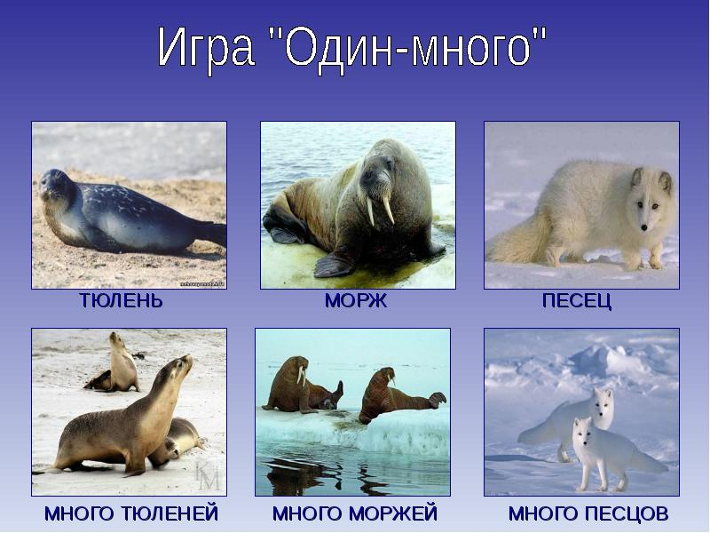

Slide 12
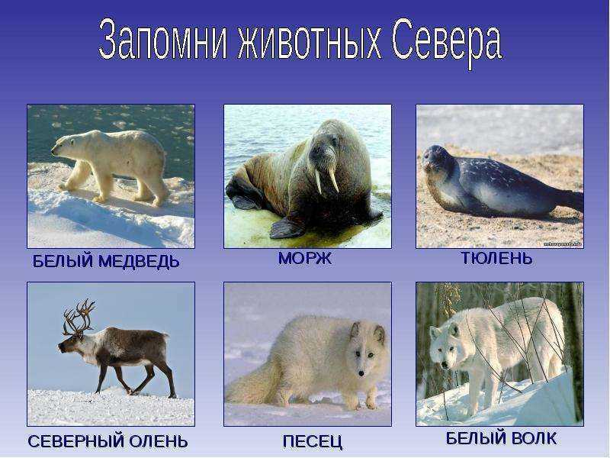

Slide 13
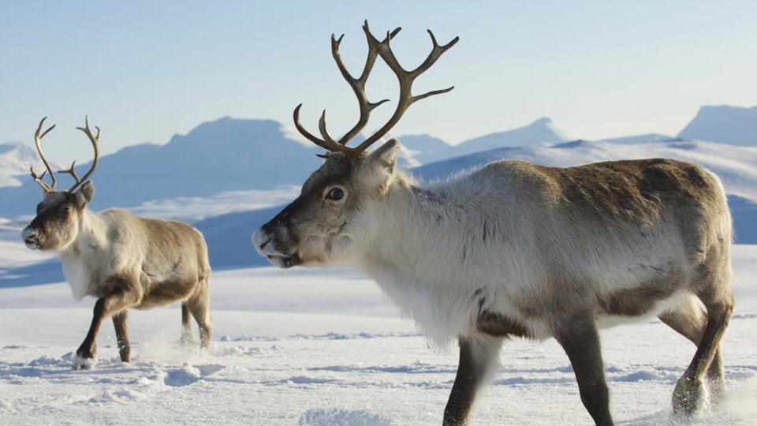
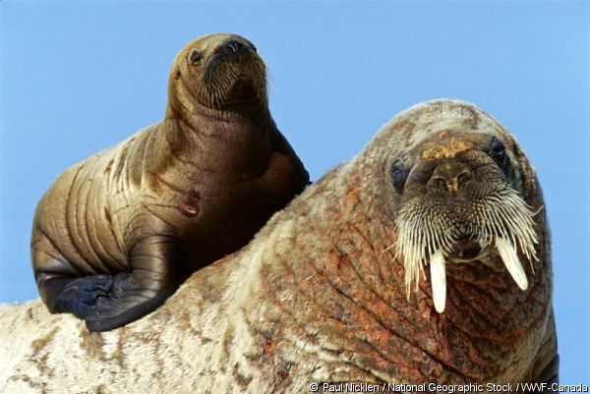
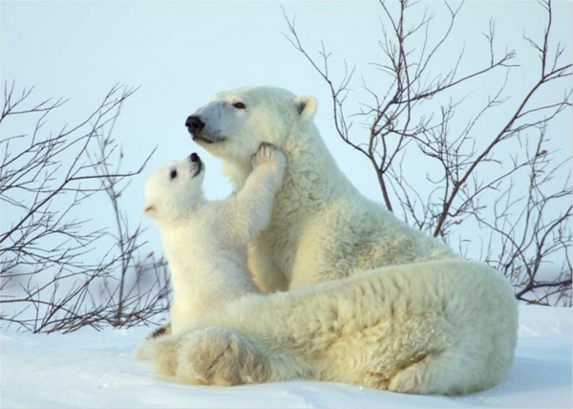
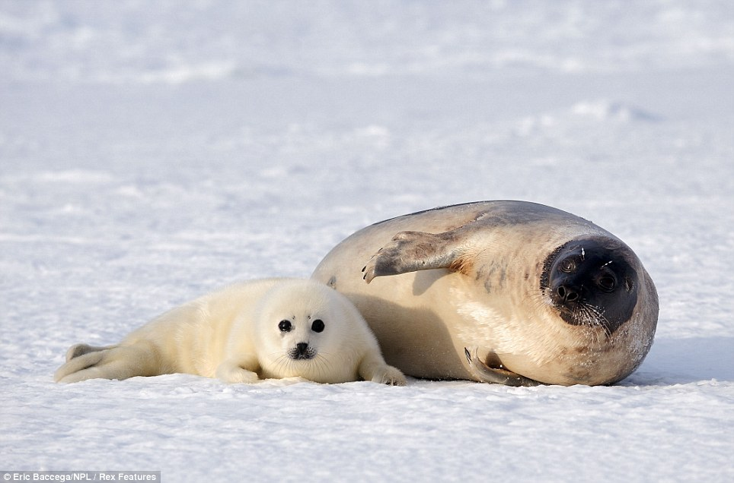
Игра «Кто у кого?»
у оленя – оленёнок
у моржа – моржонок
у тюленя – тюленёнок
у медведя – медвежонок

Slide 14
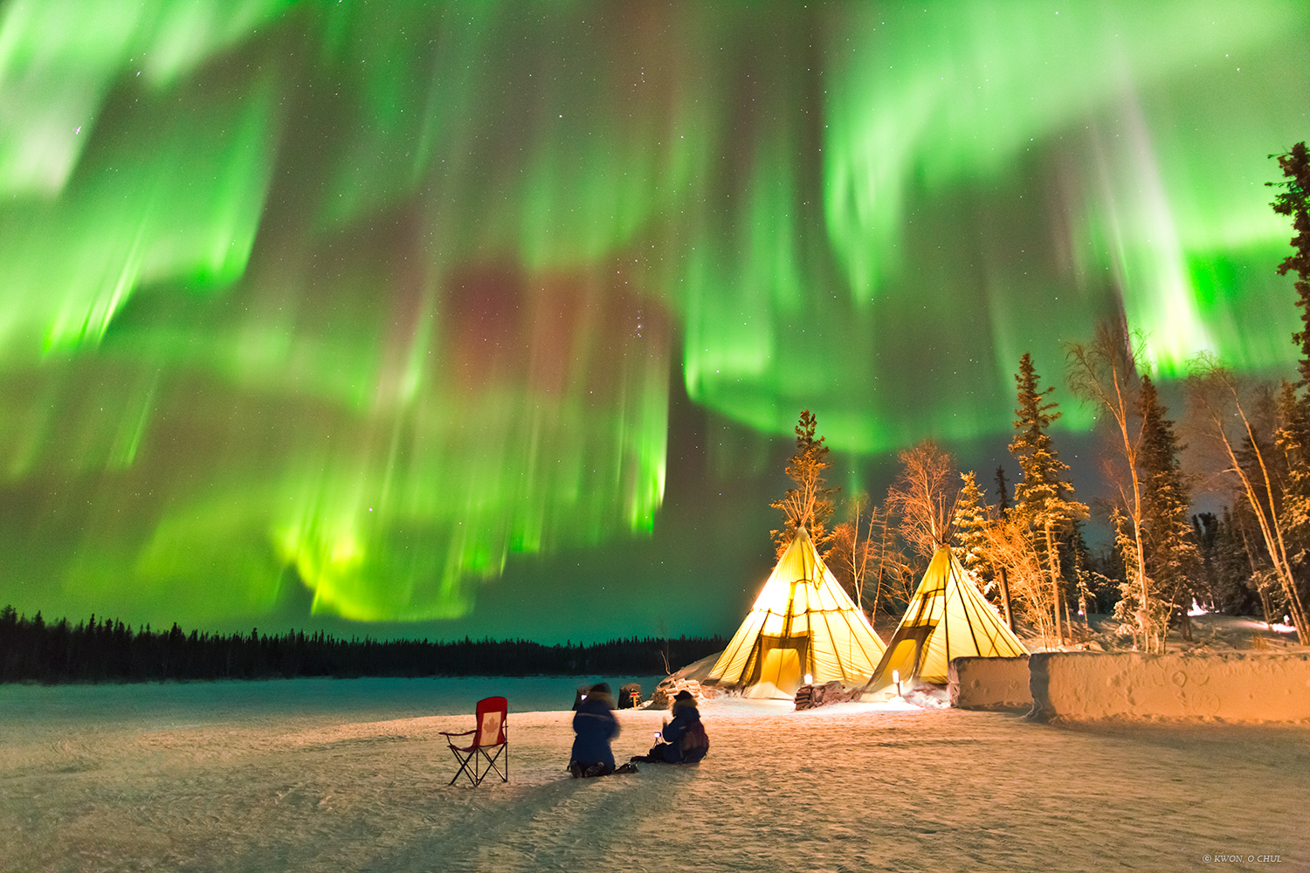
СПАСИБО ЗА ВНИМАНИЕ.

